Slide 1
Практична робота №1
Аналіз особливостей
історичних етепів взаємодії
людини і природи

Slide 2
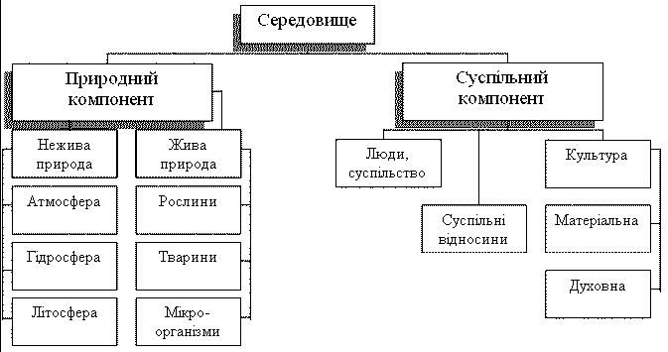

Slide 3
Етапи становлення взаємовідносин між суспільством та природою І. Період мисливсько – збиральницької культури (від палеоліту (2 млн-25-30 тис. років тому) до неоліту (8-4 тис. років тому)). Це період накопичення знань про природу, пристосування людини до природи. У всіх регіонах розселення людей відбувається винищення великих тварин (перша глобальна екологічна криза). ІІ. Період аграрної культури (від рабовласницького періоду до феодалізму). Людство завдало шкоди природі у зв’язку з розвитком хімії та одержанням перших кислот, пороху. Це період активного використання людиною природних ресурсів, взаємодії з природою. Глобальний тиск на природу був загалом ще незначним і локальним (зміна складу флори і фауни на території Близького Сходу, Північної та Центральної Африки). ІІІ. Період індустріального суспільства (ХVIII ст. – перша половина ХХ ст.). Характеризується бурхливим розвитком фізики, техніки, атомної енергії, стрімким зростанням населення.

Slide 4
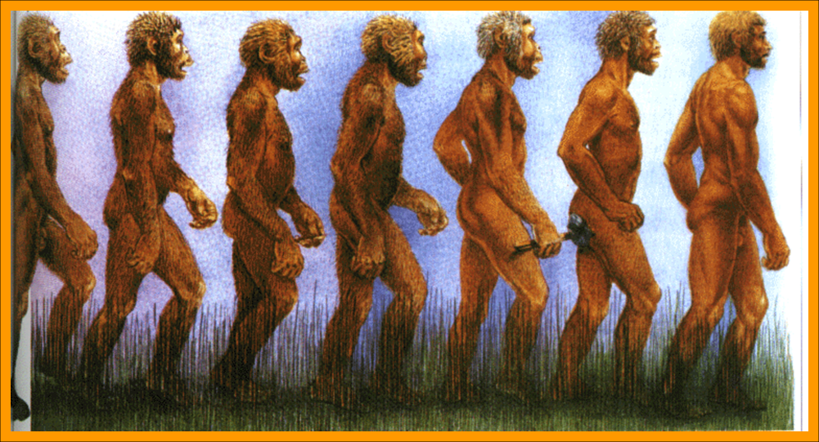
Це період страшних за наслідками воєн, хижацької експлуатації природних ресурсів, локальних і регіональних екологічних криз. ІV. Постіндустріальна епоха (останні 40-50 років). Розпочинається друга глобальна екологічна криза: виникнення процесу парникового ефекту, поява озонової діри та кислотних дощів, суперіндустріалізація, суперхімізація, суперспоживання і суперзабруднення всіх сфер.

Slide 5
Проблеми 1.Збільшився видобуток корисних копалин та мінеральних ресурсів 2.Інтенсивне зростання міст 3. Ріст населення та міграція населення 4.Зростає забруднення атмосфери, гідросфери, земельних ресурсів 5. Скорочується площа посівних земель та пасовищ 6.Модефікація та разголуження транспортної системи 7.Нестача продовольства 8. Зміна кліматичних умов поблизу великих міст 9. Поява електроенергії, забруднення електричне та електромагнітне 10. Винищування тварин, зміна флори… 11. В результаті колонізації флора та фауна зазнала вплив з боку нових видів, завезених з колоніальних територій 12.Виникнення нових хвороб 13.Вплив на населення: мішані шлюби…

Slide 6
Більшість регіонів світу в другій половині XVIII - XIX ст. спочатку стають сировинними колоніями промислове розвинутих країн, а відтак починається спеціалізація на видобуванні, виробництві та вирощуванні саме того, що потребує світовий ринок. Розорювання прерій викликало могутні пилові, так звані чорні бурі. За період 1790-1939 рр. США були зруйновані чи збідніли не менше 114 млн. гектарів родючих земель. На площі 313 млн. гектарів прискорена ерозія зумовила значну втрачу гумусу. Після відкриття Рурського кам " яновугільного басейну й початку виплавлення коксу в 1849 р. почався перехід на мінеральне паливо у металургії, що значно прискорило видобуток та переробку залізної рудій. Особливо активізувався негативний антропогенний вплив на природу после застосування парової машини на морському та залізничному транспорті й винаходу двигунів внутрішнього згоряння. Господарська діяльність почала завдавати щораз більшої шкоди надрам, рослинному і тваринному світу, грунтам, поверхневим та підземним водам, повітрю, але й не все порушила динамічної рівноваги всієї біосфери.

Slide 8
Висновок: Я проаналізував особливості історичних етапів взаємодії людини і природи

